Slide 1
Revolución Industrial

Slide 2
Antecedentes
Características generales
Imágenes

Slide 3
Antecedentes
Crecimiento de la población
Revolución agraria
Tecnología, máquina de hilar, máquina de vapor
Capital
Liberalismo económico

Slide 4
Características Generales
Nuevos inventos en actividades productivas.
La consolidación del Capitalismo.
El crecimiento de la población urbana
Nuevas estructura social.
Espíritu de empresa igual a ideas de libertad
Nuevas Leyes: Empresas individuales - Sociedades bancarias.

Slide 5
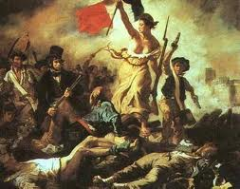
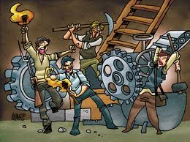
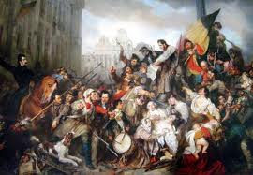
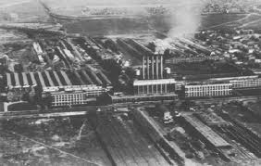
Fotos

Slide 6
Comentarios De Video
Video: http://www.youtube.com/watch?v=ikTKgJmEzYs
La totalidad de habitantes y la pertenencia que tenían era de el rey.
Que la sociedad se caracterizaba por la desigualdad ilegal entre los diferentes grupos sociales
Tenían 3 aspectos fundamentales q son : - Aspecto tecnológico - Aspecto socioeconómico
- Aspecto culturales

